Slide 1


Slide 2
ध्वनी : ध्वनीची निर्मिती

Slide 3
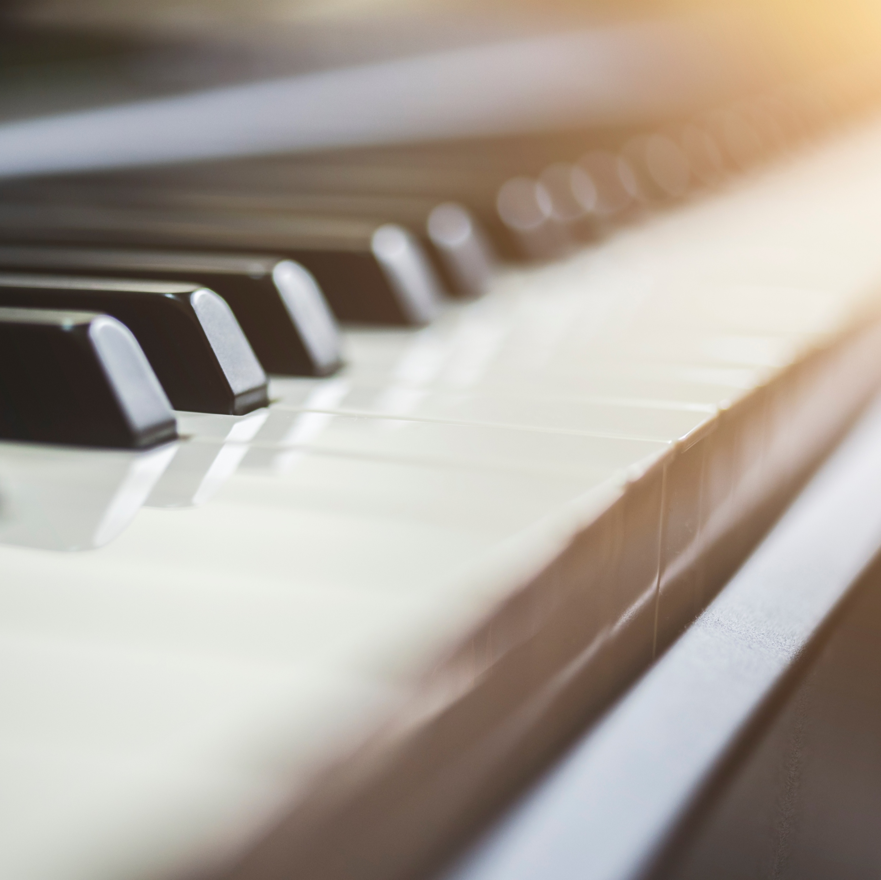
‘ सा रे ग म प ध नी सा ’

Slide 4
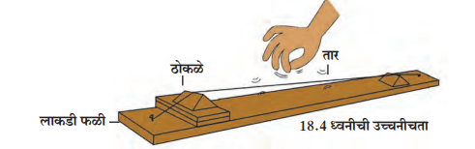
ध्वनीची उच्चनीचता (High and Low Pitch of Sound)
तारेचा ताण वाढवला तर वारंवारिता वाढते व ताण कमी केला तर वारंवारिता कमी होते. ताण वाढलेला असताना येणारा ध्वनी उच्च असतो, तर ताण कमी असताना तो नीचतम असतो. याला ध्वनीची उच्च नीचता असे म्हणतात.

Slide 5
नियतकालिक गती
जेव्हा एक दोलन गती स्वत: ला समान कालावधीने पुनरावृत्ती करते तेव्हा त्याला नियतकालिक गती म्हणतात
उदाहरण : कंपन पावताना तार मध्यस्थितीपासून एका बाजूला जाऊन पुन्हा मध्यस्थितीत येते. तारेची अशी गती पुन्हा पुन्हा ठरावीक काळाने होत राहते. या गतीला नियतकालिक गती (Periodic motion) असे म्हणतात.

Slide 6
नियतकालिक गती
उदाहरण : कंपन पावताना तार मध्यस्थितीपासून एका बाजूला जाऊन पुन्हा मध्यस्थितीत येते. तारेची अशी गती पुन्हा पुन्हा ठरावीक काळाने होत राहते. या गतीला नियतकालिक गती (Periodic motion) असे म्हणतात.

Slide 7
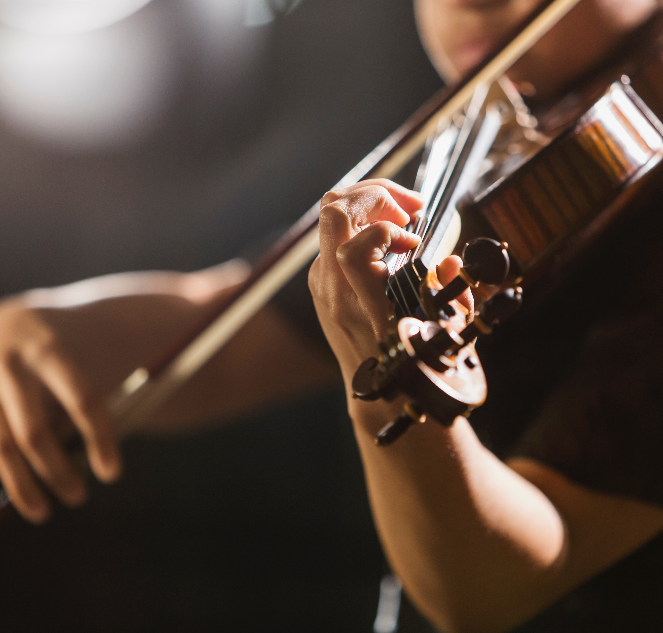
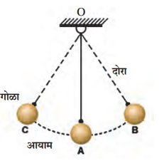
दोलक (Oscillator)
पुन्हापुन्हा पुढे-मागे होणारा झोपाळा हा एक दोलक आहे. झुलणारा झोपाळा एका टोकाकडून दुसऱ्या टोकापर्यंत जाऊन पुन्हा पहिल्या टोकापर्यंत येतो, तेव्हा झोपाळ्याचे एक दोलन पूर्ण होते. मध्यस्थितीमधून पुन्हापुन्हा पुढे-मागे होणारी दोलकाची गती म्हणजे दोलनगती होय.
उदाहरण : लोलक

Slide 8
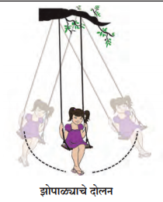
दोलन(oscillation)
झुलणारा झोपाळा एका टोकाकडून दुसऱ्या टोकापर्यंत जाऊन पुन्हा पहिल्या टोकापर्यंत येतो, तेव्हा झोपाळ्याचे एक दोलन पूर्ण होत

Slide 9
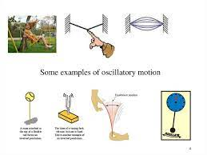
दोलनगती oscillatory motion
मध्यस्थितीमधून पुन्हापुन्हा पुढे-मागे होणारी दोलकाची गती म्हणजे दोलनगती होय.

Slide 10
ExampleS

Slide 11
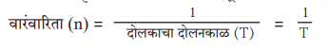
दोलकाचा दोलनकाळ व वारंवारिता (Time period of oscillation and frequency)
दोलकाला एक दोलन पूर्ण करण्यासाठी लागलेल्या कालावधीला दोलकाचा दोलनकाळ असे म्हणतात.
दोलकाने एका सेकंदात पूर्ण केलेल्या दोलनसंख्येला दोलकाची वारंवारिता असे म्हणतात.

Slide 12
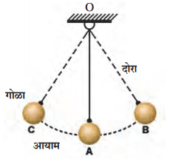
आयाम (AMPLITUDE)
कंपित वस्तूचे तिच्या मध्यवर्ती स्थानापासून होणारे जास्तीत जास्त विस्थापन म्हणजे तिचा आयाम होय
उदाहरण : A-C

Slide 13
श्राव्य ध्वनी (Audible sound)
मनुष्यास ऐकू येणाऱ्या ध्वनीची वारंवारिता 20 Hz ते 20,000 Hz या दरम्यान असते. आपल्या कानाला तोच ध्वनी ऐकू येतो.

Slide 14
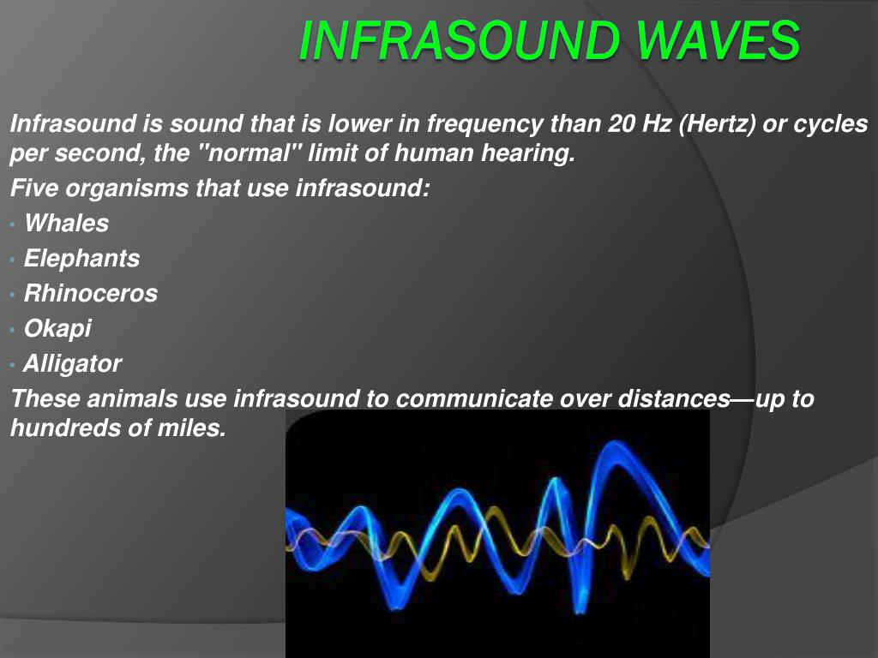
अवश्राव्य ध्वनी (Infrasonic sound)
ज्या ध्वनीची वारंवारिता 20 Hzपेक्षा कमी असते अशा ध्वनीला अवश्राव्य ध्वनी (Infrasonic sound) असे म्हणतात. 20 Hz पेक्षा कमी वारंवारितेचे ध्वनी व्हेल मासे, हत्ती, गेंडा या प्राण्यांद्वारे काढले जातात.

Slide 15
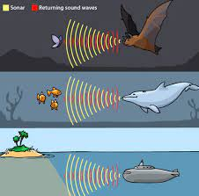
श्राव्यातीत ध्वनी (Ultrasonic sound)
20,000 Hzपेक्षा अधिक वारंवारितेच्या ध्वनीला श्राव्यातीत किंवा स्वनातीत ध्वनी म्हणतात. अशा प्रकारचे ध्वनी मनुष्य ऐकू शकत नाही; परंतु काही प्राणी उदाहरणार्थ, कुत्रा हा अशा प्रकारचे ध्वनी ऐकू शकतो.

Slide 16
श्राव्यातीत ध्वनी (Ultrasonic sound)
श्राव्यातीत ध्वनीचे उपयोग
1. घड्याळाचे सूक्ष्म भाग तसेच नाजूक दागिन्यांची स्वच्छता करण्यासाठी होतो.
2. शरीरातील भाग पाहण्यासाठी होतो.
3. मेंदूतील गाठी ओळखण्यासाठी होतो.
4. धातूंमधील दोष ओळखण्यासाठी होतो.

Slide 17
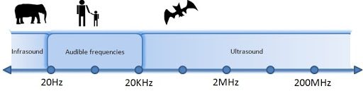
ExampleS

Slide 18
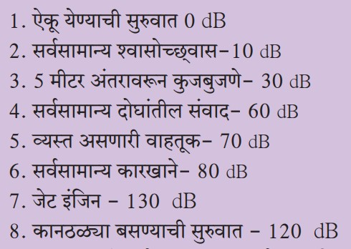
ExampleS

